Slide 1


Název prezentace
Název projektu | Rozvoj vzdělávání na Slezské univerzitě v Opavě
Registrační číslo projektu | CZ.02.2.69/0.0./0.0/16_015/0002400
Prezentace předmětu:
EKONOMIKA PODNIKU
Přednáška 2:Hodnotové toky v podniku a jejich vliv na rozhodování I.
Vyučující:
Doc. Ing. Jarmila Duháček Šebestová, Ph.D.

Slide 2

Hodnotové toky v podniku a jejich vliv na rozhodování I.
Cílem přednášky je:
Vysvětlit podstatu nákladů a výnosů v podniku
Rozlišit náklady vs. výdaje a výnosy vs. příjmy
Vyčíslit a zhodnotit výsledek hospodaření
Sestavit nákladovou funkci
.

Slide 3
Hodnotové toky v podniku a jejich vliv na rozhodování I.
Podstata nákladů a výnosů v podniku
Co je výsledek hospodaření?
.
Struktura přednášky

Slide 4
Podstata nákladů v podniku
Spotřebováváním výrobních faktorů vznikají podniku náklady.
Náklady podniku chápeme jako peněžní částky, které podnik účelně vynaložil na získání výnosů. Představují tím hodnotové toky v podniku.
Jsou finančním ohodnocením spotřeby výrobních faktorů při tvorbě výrobku (služby).
Jsou ukazatelem kvality vnitropodnikových procesů.
Úkolem managementu je náklady efektivně řídit.

Slide 5
Podstata nákladů v podniku 2
Existuje dvojí pojetí nákladů:
  z pohledu finančního účetnictví, které je určeno pro externí uživatele (finanční úřad, banky, …),
  z pohledu manažerského účetnictví, které je určeno pro interního uživatele, kde se jedná o náklady v rámci vnitropodnikového (manažerského) účetnictví.

Slide 6
Podstata nákladů v podniku 3
V této souvislosti je nutno upozornit na správné používání ekonomických pojmů, které jsou velmi často nesprávně zaměňovány, či používány jako synonyma.
Konkrétně nutno rozlišovat mezi pojmy:
  náklady a výdaje – výdaje jako úbytek peněz v pokladně nebo na běžném účtu bez ohledu na jejich použití (nákup stroje je výdaj, nákladem se stane až odpis, předem zaplacený nájem je výdaj, nákladem se stane až v příštím období),
  výnosy a příjmy – příjmy představující reálné toky hotovosti,
  výsledkem hospodaření (rozdíl výnosů a nákladů) a Cash Flow (toky peněz).

Slide 7
Klasifikace nákladů

Slide 8
KLASIFIKACE NÁKLADŮ
Pro účely řízení nákladů se náklady kumulují do stejnorodých skupin podle řady kritérií.
Smyslem tohoto kumulování nákladů je potřeba ovlivňovat výši nákladů podle specifických charakteristik jednotlivých skupin nákladů.

Slide 9
KLASIFIKACE NÁKLADŮ 2
Pro účely řízení nákladů výrobních podniků i podniků služeb se v praxi využívají následující typy třídění nákladů:
  podle nákladových druhů (využito v účetnictví), např. spotřeba materiálu, surovin, energie
  účelové třídění nákladů:
    podle místa vzniku a odpovědnosti, např. dle středisek, výrobního procesu
    podle výkonů (kalkulační hledisko), - - jednicové ( přímé, lze využít např. normu) a režijní ( nepřímé, nutno rozpočítat)
  v závislosti na změnách objemu výroby ( podle množství poskytovaných služeb), využijeme pro modelování
  z pohledu vnitropodnikového řízení nákladů,
  podle podnikových funkcí,
  z pohledu nákladů v manažerském rozhodování

Slide 10
Modelování nákladů
Nákladová funkce

Slide 11
Třídění nákladů na fixní a variabilní - závislost na změnách objemu výroby
Fixní náklady ( ty se se změnou objemu výroby v krátkém čase nemění), patří do nich : velká část režií, odpisy, mzdy správních pracovníků, nájemné, úroky z půjček…
Variabilní náklady ( mění se v závislosti na změnách objemu výroby, mohou se vyvíjet lineárně ( proporcionální náklady) nebo progresivně či degresivně (nadproporcionální, podproporcionální). Patří zde především přímé náklady a část režijních nákladů.

Slide 12
Způsob členění nákladů na fixní a variabilní složku

Slide 13
Metody pro stanovení nákladové funkce
Pro stanovení nákladové funkce vycházíme z funkce produkční, musíme znát výši ( odhad) fixních a variabilních nákladů. Produkční funkce vyjadřuje vztah mezi objemem výroby a náklady na výrobní faktory. Nezávisle proměnnou jsou náklady na výrobní faktory, závisle proměnnou je objem výroby.
Parametry nákladových funkcí můžeme odhadnout pomocí těchto metod :
klasifikační analýzou,
metodou dvou období,
regresní a korelační analýzou,
bodových diagramem, metodou 2 bodů ..

Slide 14
Základ pro použití vybraných metod
Klasifikační analýza, principem je přesné vyčíslení a následné třídění nákladových položek na fixní a variabilní část.
Přímé náklady jsou zařazeny do variabilních, režijní náklady však s využitím expertních odhadů nutno rozdělit na část fixní a variabilní.
POZOR : zařazení některých nákladových druhů se může lišit podle oboru činnosti daného podniku.

Slide 15
Metoda dvou období
Pro odhad nákladové funkce se doporučuje vybrat období ( měsíc) s nejmenším a největším objemem výroby při normálním vývoji.
Propočet je jednoduchý, údaje se dosadí do 2 rovnic,
celkové náklady = náklady fixní + náklady variabilní * objem výroby.
Využívání modelování v jednoduchých příkladech.

Slide 16
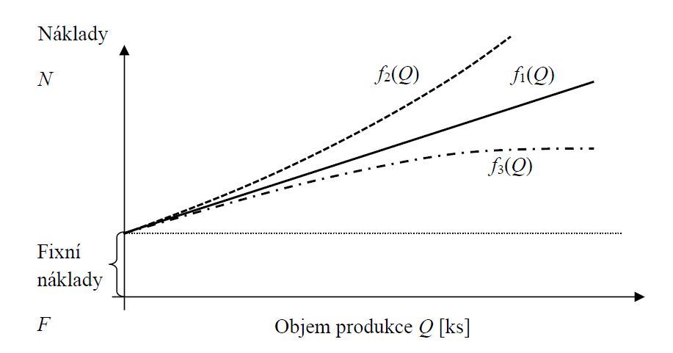
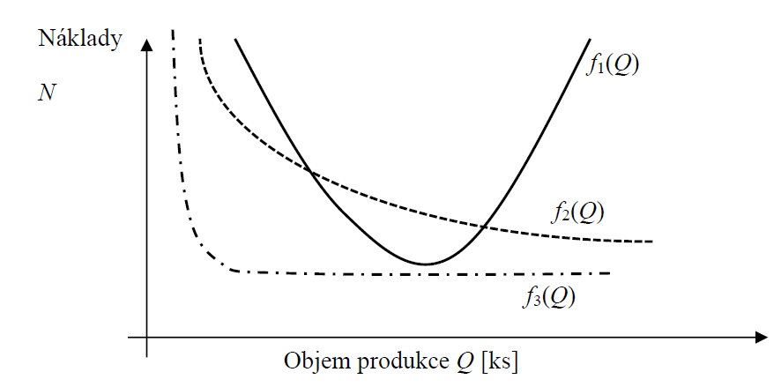
Konstrukce nákladové funkce
Pro ekonomické účely prezentuje nákladová funkce závislost celkových nákladů N na objemu produkce Q. V závislosti na tom, z jakého úhlu pohledu jsou výrobní faktory posuzovány, rozlišujeme dva typy nákladových funkcí:
krátkodobé nákladové funkce (A),
dlouhodobé nákladové funkce (B).
A
B
nadproporcionální
proporcionální
podproporcionální

Slide 17
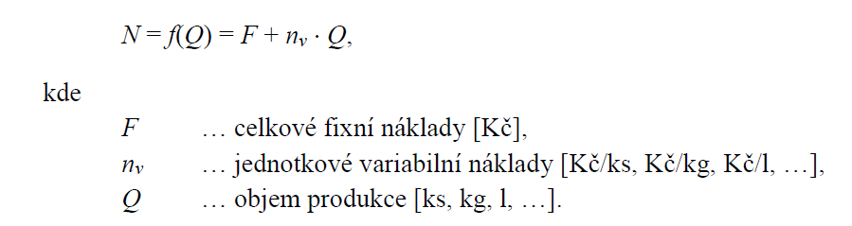
Konstrukce nákladové funkce : krátkodobá nákladová funkce
Pomocí fce odhadneme celkové náklady při daném objemu produkce, předpokládáme v modelu lineární závislost

Slide 18
Modelování výnosů

Slide 19
Podstata výnosů v podniku
Z důvodu zjednodušení problematiky hodnocení hospodářské činnosti podniku budou do výnosů zahrnuty pouze výkony, které odebírají externí klienti (další položky, které jsou rovněž zařazovány do výnosů, nebudou v rámci tohoto rozboru zmiňovány).
Výnosy podniku tvoří:
  provozní výnosy – tyto výnosy podnik získá z provozně hospodářské činnosti, jedná se o tržby z prodeje,
  finanční výnosy – jsou výsledkem finančních investic, cenných papírů, vkladů atd.,
  mimořádné výnosy – získané mimořádně, např. prodejem nepoužívaného majetku.

Slide 20
Podstata výnosů v podniku 2
Tržby (T) jsou výsledkem působení těchto základních faktorů:
  objem produkce (Q) v naturálních jednotkách [ks, m², kg, l, kWh atd.]; objem poskytnutých služeb [počet m² uklízených kancelářských prostor, počet zaúčtovaných položek v účetních knihách],
  cena p [Kč/ks, Kč/m, Kč/kWh, …],
  sortimentní struktura výroby či služeb (např. převažuje objem úklidových prací nad objemem poskytnutých dopravních výkonů).
  T = p x Q

Slide 21
Hodnocení hospodářské činnosti podniku
Ekonomický výsledek zmíněné hospodářské činnosti porovnává výnosy (hodnotové ocenění zákazníky odebraných výkonů) s vynaloženými náklady na tyto výnosy (spotřebovanými výrobními faktory).
Hodnocení hospodářské činnosti podnikatelských subjektů je založeno na srovnání výnosů (v podobě tržeb, T) a celkových nákladů, které byly vynaloženy na realizované výkony za příslušné období. Srovnání se provádí formou rozdílu mezi výnosy a náklady:
VH= V – N
kde
VH … výsledek hospodaření,
V … výnosy,
N … celkové náklady,
respektive:
VH= T – N
V případě, že T>N, potom rovněž VH > 0, hovoříme o zisku. V případě, že T <N, potom VH < 0, hovoříme o ztrátě.

Slide 22
Úloha zisku a nerozdělený zisk
Na výši nerozděleného zisku mají rozhodující vliv zejména tyto faktory:
  zisk běžného roku
  daň ze zisku
  dividendy vyplácené akcionářům
  tvorba rezervních fondů ze zisku
Chápeme-li zisk jako rozdíl mezi výnosy a náklady podniku, pak je zřejmé, že zvyšování zisku můžeme dosáhnout dvěma základními způsoby, tj. zvyšováním výnosů nebo snižováním nákladů (tj. zvýšenou hospodárností v jejich vynakládání).

Slide 23
Úloha zisku a nerozdělený zisk
Zisk plní důležité funkce, jedná se zejména o funkce:
  kriteriální – kdy je kritériem pro rozhodování o všech základních otázkách hospodářské činnosti podniku
  je hlavním zdrojem akumulace, tj. konkrétní tvorby finančních zdrojů pro svůj další rozvoj, tuto funkci často nazýváme jako rozvojovou,
  je základem pro rozdělování (mezi vlastníky, investory a stát), tato funkce se často nazývá rozdělovací
  a v neposlední řadě plní funkci motivační, to znamená je motivem a motorem podnikání.

Slide 24
Úloha k procvičení 1
Příklad č. 1
Bylo prodáno 800 ks svetrů za 560 Kč. Vypočítejte, jaký byl výsledek hospodaření, pokud náklady činily:
a) 380 000 Kč,
b) 500 000 Kč.

Slide 25
Úloha k procvičení 1: řešení
Řešení
Ad a)
VH = Q * p - N
VH = 800*560 - 380 000
VH = 448 000 - 380 000
VH = 68 000 Kč ZISK
Ad b)
VH = Q * p - N
VH = 800*560 – 500 000
VH = -52 000 Kč ZTRÁTA

Slide 26
Úloha k procvičení 2
Příklad č. 2
Rozhodněte, zda se jedná o fixní nebo variabilní náklady v každém z následujících případů:
měsíční mzdy vedení podniku,
odpisy,
spotřeba papíru při výrobě knih,
spotřeba plynu k vytápění výrobní haly,
náklady na pořízení zboží (prodejna),
propagace značky,
poplatek za připojení k internetu,
spotřeba benzínu taxikářského vozu.

Slide 27
Úloha k procvičení 2:řešení
Příklad č. 2
Rozhodněte, zda se jedná o fixní (F) nebo variabilní náklady (VN) v každém z následujících případů:
měsíční mzdy vedení podniku, F
odpisy, F
spotřeba papíru při výrobě knih, VN
spotřeba plynu k vytápění výrobní haly, F/VN
náklady na pořízení zboží (prodejna),VN
propagace značky, F
poplatek za připojení k internetu, F
spotřeba benzínu taxikářského vozu. VN

Slide 28
Shrnutí přednášky
Spotřebou výrobních faktorů vznikají podniku náklady, které lze klasifikovat z různých úhlů pohledu v závislosti na potřebách jejich řízení.
Výsledkem podnikatelské činnosti podniku jsou výkony, které jsou prezentovány ve formě výrobků a služeb pro zákazníky.
Prodejem výrobků a služeb zákazníkům vznikají podniku výnosy. Jedná se tedy o peněžní ocenění výkonů bez ohledu na to, zda reálně došlo k převodu peněz mezi prodávajícím a kupujícím.

